Slide 1
Конвенция о правах ребёнка
Подготовили: Наурызбай А. и Багдаулет Т.

Slide 2
Статьи 1-4
Статьи 1-4 определяют понятие «ребенок», утверждают приоритетность интересов детей и обязательство государств-участников принимать меры для свободного от дискриминации осуществления прав, закреплённых в Конвенции.

Slide 3
Статьи 5-11
Статьи 5-11 определяют перечень прав на жизнь, имя, гражданство, право знать своих родителей, право на заботу родителей и на не разлучение, права и обязанности родителей по отношению к детям.

Slide 4
Статьи 12-17
Статьи 12-17 излагают права детей на выражение своих взглядов, имения своего имущества, своего мнения, на свободу мысли, совести и религии, ассоциаций и мирных собраний, доступ ребёнка к распространению информации.

Slide 5
Статьи 18-27
Статьи 18-27 определяют обязанности государства помогать родителям и законным опекунам, а также защищать детей от жестокого обращения со стороны лиц, заботящихся о них, права детей, лишённых семейного окружения или усыновляемых, неполноценных в умственном или физическом отношении, беженцев, права детей на здравоохранение, социальное обеспечение и уровень жизни, необходимый для их развития.

Slide 6
Статьи 28-31
Статьи 28-31 закрепляют права детей на образование, пользование родным языком и культурой, исповедование своей религии, отдых и досуг.

Slide 7
Статьи 32-36
Статьи 32-36 устанавливают ответственность государства в защите прав детей от эксплуатации, от незаконного употребления наркотиков, совращения, похищения и торговли детьми.

Slide 8
Статьи 37-41
Статьи 37-41 запрещают применять смертную казнь и пожизненное тюремное заключение без возможности освобождения за преступления, совершённые до возраста 18 лет, запрещают пытки и унизительные наказания детей, определяют права ребёнка при его обвинении в преступных деяниях или лишении свободы, а также права детей на защиту во время вооружённых конфликтов и войн. Государства обязуются принимать меры к реабилитации и социальной реинтеграции детей-жертв пренебрежения, эксплуатации или злоупотребления, и сохраняют за собой право защищать права ребёнка в более высокой степени, чем предусмотрено Конвенцией.

Slide 9
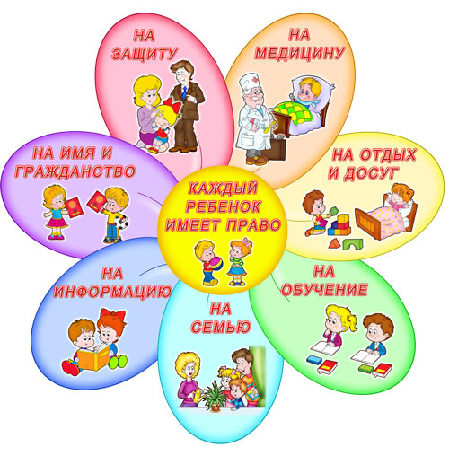
Права ребёнка в рисунках
Права ребёнка

Slide 10
Спасибо за внимание

